Slide 1
МУЛЬТИЗАДАЧНЫЙ РОБОТ
ПРОГРАММНАЯ ЧАСТЬ
Подготовила:
Студент гр. 650501
Ковбаса Г.А.
Руководитель:
ст.п. кафедры ЭВМ
Перцев Д.Ю.

Slide 2

1.ЦЕЛИ
разработка и реализация программного обеспечения для функционирования аппаратной платформы в составе комплексного проекта «Мультизадачный робот», реализующего концепт персонального робота, предоставляющего возможности автоматизированной системы распознавания и мониторинга пользователей

Slide 3
2.ЗАДАЧИ
выбор языков программирования и сред разработки в соответствии с текущим аппаратным обеспечением робота;
выбор языка программирования и среды разработки для мобильного приложения
реализация детектирование и классифицирования изображения лица на предмет совпадения с сохраненными пользователями;
предобработка изображений лица для повышения эффективности алгоритмов классифицирования;
обучение классификатора распознавания лиц на основе изображений видеопотока в реальном времени;
передача команд на микроконтроллер для перемещения устройства и поворота камеры в пространстве;
обход потенциальных препятствий при помощи показаний датчиков аппаратной платформы;
считывание голосовых команд пользователя, обработка и воспроизведение звукового ответа;
настройка распознавания лиц, речи и установка параметров функционирования по командам от клиентского мобильного приложения.

Slide 4
3.АКТУАЛЬНОСТЬ
«Мультизадачный робот» имеет большой потенциал не только для персонального использования, но и для применения в сфере образования. Программное обеспечение проекта предоставляет базу для обучения учащихся и студентов разработке встроенного и системного программного обеспечения для микроконтроллеров семейства Arduino и микрокомпьютеров фирмы Raspberry Pi Foundation.
экономическая эффективность данной разработки обеспечивается широким функционалом и автономностью робота, позволяя заменить сразу несколько аналогичных устройств, таких как система мониторинга помещений, настольный голосовой ассистент и интерактивная охранная система.

Slide 5
4.ПРИМЕНЕНИЕ
Робота можно использовать для удаленного мониторинга состояния помещения, при длительном отъезде из дома, в качестве интерактивной охранной системы или просто как развлечение для детей или всей семьи. Централизованно управляющую несколькими роботами систему на основе разработанной модели можно использовать для перевозки грузов в условиях производства или для прокладки кабеля в шахте, своими размерами не позволяющей работать там человеку

Slide 6

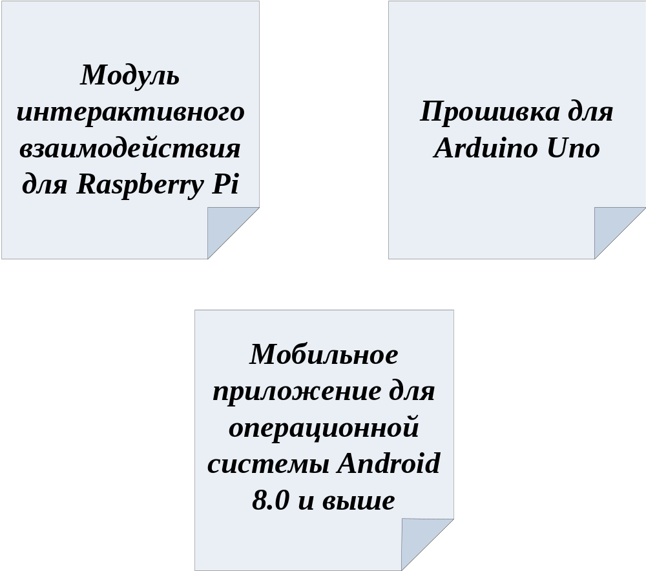
5.СТРУКТУРА ПРОЕКТА

Slide 7
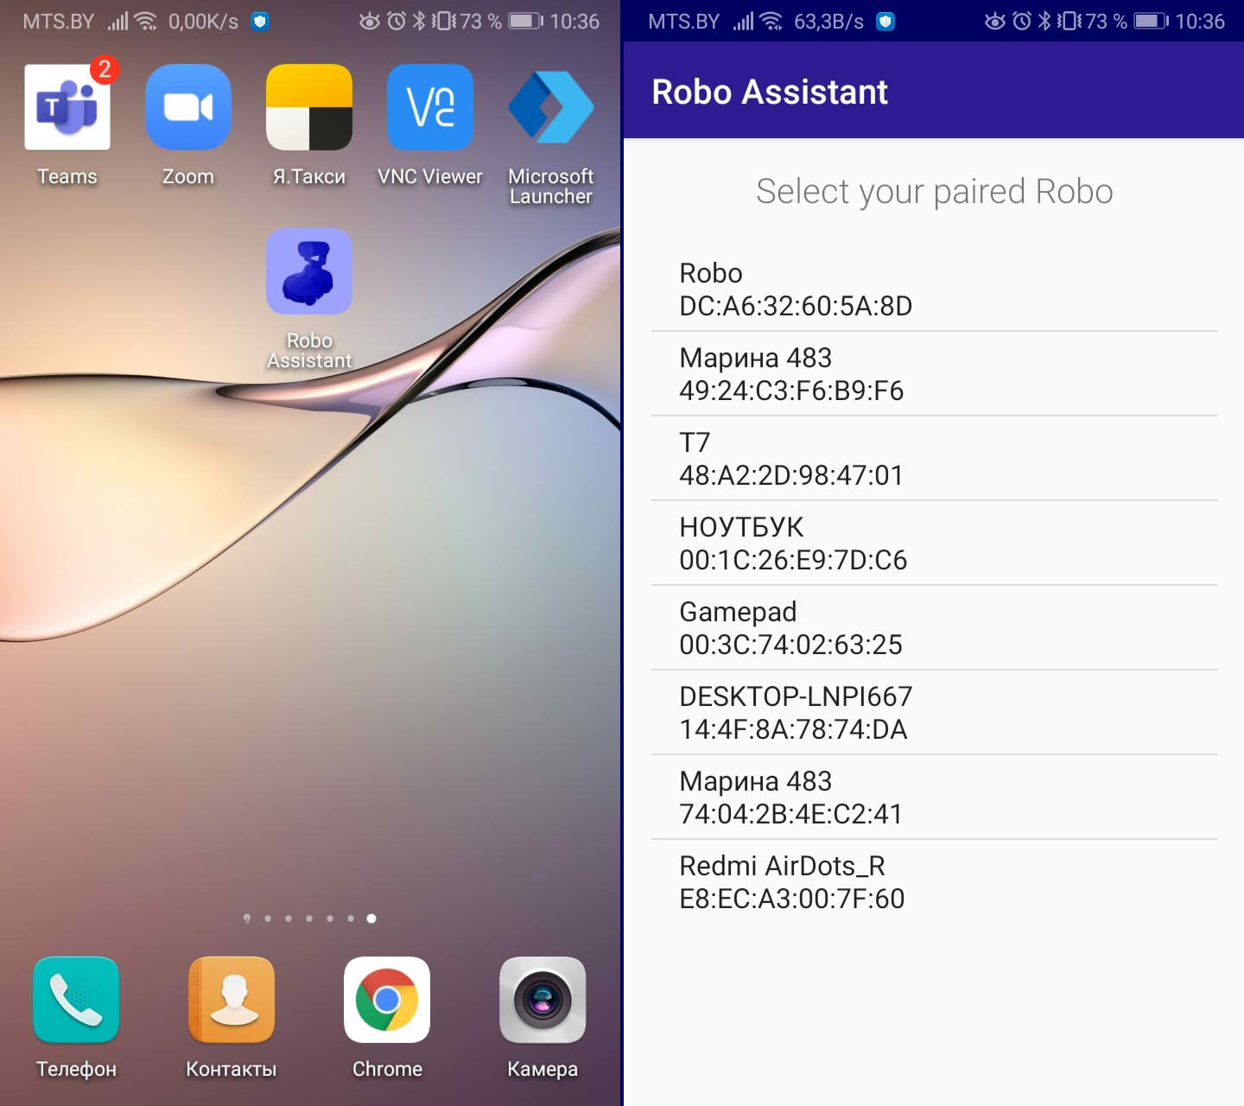
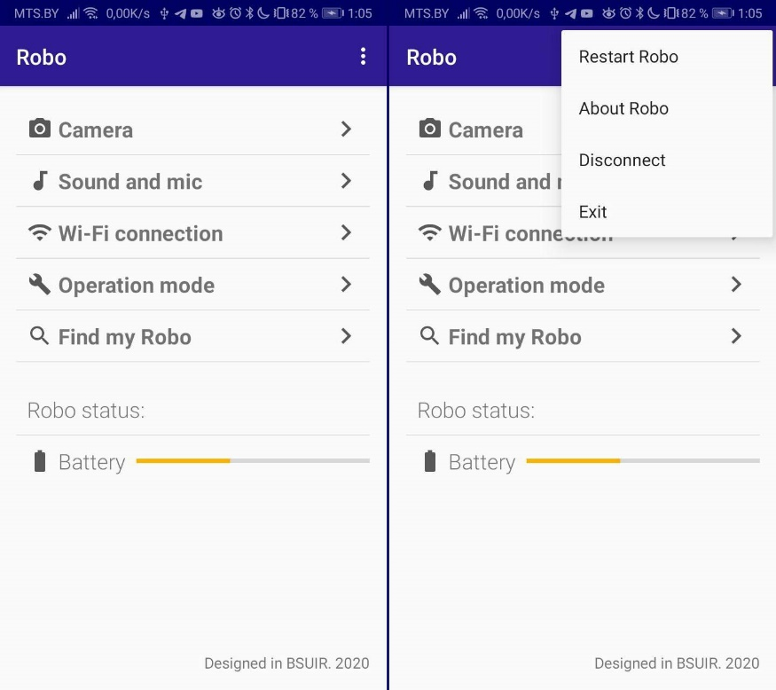
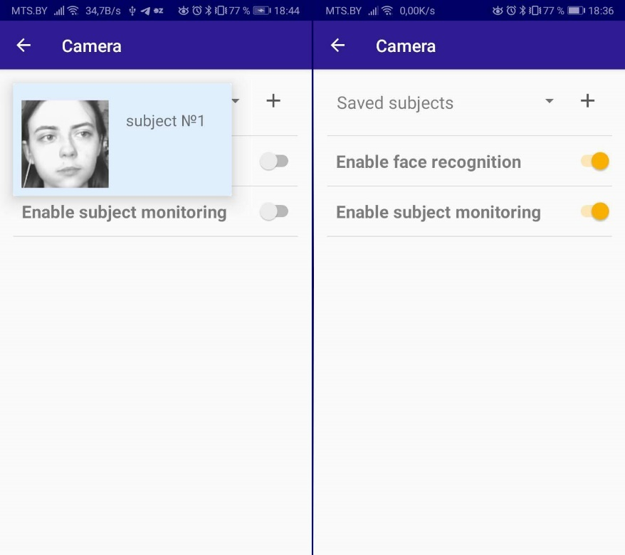
6.ИНТЕРФЕЙС МОБИЛЬНОГО
ПРИЛОЖЕНИЯ

Slide 8
7.ДЕМОНСТРАЦИЯ РАБОТЫ

Slide 9
8.ЗАКЛЮЧЕНИЕ
В рамках дипломного проекта было разработано полностью функциональное программное обеспечения для «Мультизадачного робота», включающее в себя: прошивку для микроконтроллера Arduino Uno, модуль интерактивного взаимодействия для Raspberry Pi и мобильное приложения. Персональная настройка робота обеспечивается мобильным приложением посредством Bluetooth.

Slide 10
9.ПРЕИМУЩЕСТВА РАЗРАБОТКИ
сочетание функционала голосового ассистента и системы мониторинга помещений;
слежение камеры за распознанным объектом в реальном времени;
возможность настройки распознавателей лица и речи через мобильное приложение;
автоматизированное перемещение робота в пространстве с избеганием препятствий.

Slide 11
10.НЕДОСТАТКИ РАЗРАБОТКИ
отсутствие распознавания эмоций на изображении лица;
отсутствие SDK для пользовательской разработки.

Slide 12
11.ДАЛЬНЕЙШЕЕ РАЗВИТИЕ
добавление новых голосовых команд для управления роботом;
Распознавание эмоций лица пользователя;
реализация web-клиента для подключения к роботу по Wi-Fi сети.

Slide 13
СПАСИБО ЗА ВНИМАНИЕ!

